Slide 1
跨部门沟通
----------------------- 程春光 -----------------------

Slide 2
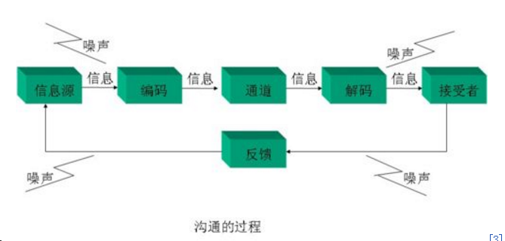
写在开始之前
什么是跨部门？
什么是沟通？
什么是跨部门沟通？
Notes:
沟通是不同的行为主体，通过各种载体实现信息的双向流动，形成行为主体的感知，以达到特定目标的行为过程。

Slide 3
目录
I 跨部门沟通为什么会出现问题
II 掌握跨部门冲突的本质
III 跨部门冲突化解的策略
IV 如何让跨部门同事信任我

Slide 4
影响跨部门合作的障碍与挑战
I 跨部门沟通为什么会出现问题
II 掌握跨部门冲突的本质
III 跨部门冲突化解的策略
IV 如何让跨部门同事信任我
信息不对称
需求变更
执行翻盘
计划、质量问题
指出对方问题，解决问题的同时保持良好的关系
Blabla….

Slide 5
影响跨部门合作的障碍与挑战
I 跨部门沟通为什么会出现问题
II 掌握跨部门冲突的本质
III 跨部门冲突化解的策略
IV 如何让跨部门同事信任我
跨部门沟通的组织障碍
职能和权责划分不明确
组织架构不合理
组织气氛不和谐
组织信息系统不完善
跨部门沟通的个人障碍
个人认知偏误
语言障碍
情绪的变化
Notes:
(1)个人认知偏误。认知，指人类认识客观事物，获得知识的活动。包括知觉、记忆、言语、思维和问题解决等过程．按照心理学的观点，人的认知活动是人对外界信息进行积极加工的过程。每个人的认知程度都是有限的，而且也不相同。某些人对某些事情带有偏见，这些偏见开始时是对某个部门或某个人的抱怨．时间长了就造成了认知的偏误。例如，有些员工认为人力资源部的工作总是很清闲的．这是一种偏见。它可能是由于不熟悉其部门工作而造成的．又或许是以前在某一段经历造成的，但事实上并非如此。认知的偏误就有可能造成了部门间沟通的障碍。
(2)语言障碍。语言是沟通最重要的工具，语言没有阶级性．但企业中会有来自不同阶层和社会群体的人，也会有来自不同国家和地区的人。这些因素会造成语言在使用上的差异。而差异的存在，从而就导致了沟通的障碍。例如，跨国企业中，部门人员由不同国家的人组成，部门内和部门间沟通都会有语言障碍产生的可能。
(3)情绪的变化。情绪是从人对客观事物所持的态度中产生的主观体验。德国冯特认为。情绪可从愉快一不愉快、紧张一放松和激动一平静三方面做出描述。对客观事物持肯定态度时，就会感到愉快、满意等；持否定态度时，就会感到憎恨、恐俱、愤怒或悲哀等。情绪的变化。会影响部门间的沟通。例如．当财务部在年末忙得抽不出空来的时候。人力资源部要求其进入企业内部信息系统对部门员工绩效考核作出评价．并提供相关资料。财务部员工在焦虑、急噪的情绪中接收到信息，有可能对人力资源部产生厌烦心理，任务布置上的重要信息没有给予充分重视，往往导致不能及时完成人力资源部交代的工作。
(1)职能和权责划分不明确。组织部门间分工不明确、部门职责划分重叠、部门间权利、利益不清，是导致跨部门沟通存在问题的主要原因之一。职权不明确．容易引致企业中出现责任推委、任务延误、工作内容重复的情况。
(2)组织架构不合理。在传统工业经济下形成的企业组织结构大多是直线型的职能组织，管理层级众多，名目繁多的部门与科室“叠床架屋”，公司机构庞大。这样庞大的机构运转困难，沟通效率低．于是导致部门之间的联系减弱，公司的制度越来越多，文犊主义盛行，会议多、文件多，事事请示，层层批示，沟通问题由此而生。如某制造企业，公司下设部门，部门下有科室，每个科室只有科长、副科长，没有科员。这种明显的组织架构的不合理，致使部门问沟通不畅顺，有时候制造部门通宵赶工，赶完后发现原来市场营销部已经改了计划。赶工的产品只能积压在仓库。
(3)组织气氛不和谐。一个组织的气氛对信息接收的程度也会产生影响。一个具有开放办公政策、组织气氛相对和谐的企业．部门间的沟通效率会有所提高；在一个封闭的办公政策、组织气氛紧张的企业，部门间的沟通会相对减少．不利于信息的传递。
(4)组织信息系统不完善。组织信息系统是企业部门间沟通的重要渠道．如果沟通渠道不畅，沟通双方掌握的信息不对称，就会产生跨部门沟通问题。比如，某企业在制订生产计划时，计划部门与供销部门的意见不一致，原来计划部门的数据来源于上级的规划，而销售部门的数据来源于市场需求。由于掌握的信息不一致，分歧在所难免。

Slide 6
下列哪些不属于冲突
I 跨部门沟通为什么会出现问题
II 掌握跨部门冲突的本质
III 跨部门冲突化解的策略
IV 如何让跨部门同事信任我
两个人因为影评观点不一致而争吵
夫妇对于谁做家务而意见分歧
对手上继续该买房还是买基金，内心交战不已
上司和下属对于项目目标设置的高低而有激烈的讨论
会议上同事因为项目执行进度落后而相互指责
对于该让孩子学琴还是学游泳，夫妻有不同意见
两国对于边界问题僵持不下
对于计划年度旅游的地点的好坏，大家评价不一致
对于项目人手安排和进度如何安排，成员有不同意见，僵持不下
邻居因为抢车位闹得互不往来
Notes:
NNNYY
NYNYY
Dispute
Disagreement
Conflict
Confrontation
What is the difference between Conflict and Dispute?
• A Dispute is a short-term disagreement while a Conflict is a long-term disagreement.
• Conflicts, unlike Disputes, cannot be easily resolved and the possibility of resolving them is very remote. In contrast, a Dispute can be resolved through judicial or other means.
• A Conflict refers to a broad area of issues and within this broad area specific Disputes can arise. Thus, Disputes may stem from a Conflict.
• Disputes can be easily resolved by dealing with the specific issue at hand and coming to a final determination. This is not the same with Conflict.
• Conflicts are more serious and sensitive in nature and very volatile in terms of resolution.

Slide 7
何谓冲突（Conflict）
I 跨部门沟通为什么会出现问题
II 掌握跨部门冲突的本质
III 跨部门冲突化解的策略
IV 如何让跨部门同事信任我
利益纠葛
当一个人的行为给他人造成阻碍和干扰，进而影响到对方目标达成的时候，冲突就可能发生。
不同利益
损害或者阻碍了自己的利益
感觉到对方采取不利于自己的行为，或者预判对方

Slide 8
跨部门间冲突的三种状态
I 跨部门沟通为什么会出现问题
II 掌握跨部门冲突的本质
III 跨部门冲突化解的策略
IV 如何让跨部门同事信任我
Event 单一事件引起的冲突
Pattern 有一定的发生频率和形态
Relationship 双方关系跟信任恶化

Slide 9
冲突背后的可能起源
I 跨部门沟通为什么会出现问题
II 掌握跨部门冲突的本质
III 跨部门冲突化解的策略
IV 如何让跨部门同事信任我
问题导向的
时间的安排认知
目标
资源
信息不对称
职责角色的差异
人际为主的
价值观
沟通不良
个性、风格差异
不信任，关系恶化紧张
日常工作中，你自己最常遇见的冲突起源有哪些？你遇到的这些冲突起源中，最难处理的是哪些？为什么？
如何看待部门之间的冲突？

Slide 10
对待部门冲突的正确认知
I 跨部门沟通为什么会出现问题
II 掌握跨部门冲突的本质
III 跨部门冲突化解的策略
IV 如何让跨部门同事信任我
跨部门冲突是正常的，是组织体系的一部分，无法避免也不用回避
跨部门冲突不应该被压抑，应该鼓励公开讨论
跨部门冲突不会凭空消失，必须用智慧和技巧化解
处理得当，跨部门冲突可以转化为进步的契机，同时增进跨部门团队之间的工作关系
跨部门冲突需要双方都做出努力，无法单靠一方达成
跨部门冲突最不必要的结果是演变成为双边关系恶化

Slide 11
跨部门之间互动的四种关系状态
I 跨部门沟通为什么会出现问题
II 掌握跨部门冲突的本质
III 跨部门冲突化解的策略
IV 如何让跨部门同事信任我
人际导向 VS 任务导向
知己好友
伙伴关系
人际导向
点头之交
公事公办
任务导向

Slide 12
HEAT：成功的跨部门合作
I 跨部门沟通为什么会出现问题
II 掌握跨部门冲突的本质
III 跨部门冲突化解的策略
IV 如何让跨部门同事信任我
关系和谐<Harmony>
高效高能<Effectiveness>
达成共赢<Achieving>
彼此互信<Trust>

Slide 13
策略模式及考量点
I 跨部门沟通为什么会出现问题
II 掌握跨部门冲突的本质
III 跨部门冲突化解的策略
IV 如何让跨部门同事信任我
对我的重要性
是否需要与对方维护好的关系
每个策略的可行性
对方的行事风格
满足对方期望
达成我的目标

Slide 14
A-1 冷处理
I 跨部门沟通为什么会出现问题
II 掌握跨部门冲突的本质
III 跨部门冲突化解的策略
IV 如何让跨部门同事信任我
运用重点：
不表态、不退让、不采取明确行动
应用时机：
冷处理，或者维持，是一种通过拖延时间来为自己争取有利局势的应对策略。
可以运用的方式：
破唱片法 repeat-repeat-repeat 再想想
权限法 做不了主，问领导等
满足对方期望
达成我的目标

Slide 15
A-2 说服
I 跨部门沟通为什么会出现问题
II 掌握跨部门冲突的本质
III 跨部门冲突化解的策略
IV 如何让跨部门同事信任我
运用重点：
选择性提供有利于己方的事实依据
避开分歧，忽视对自己不利的地方
强调跟对方的一致之处，跟能够给对方带来的利益
清晰的了解双方诉求，并灵活考量
应用时机：
手上缺乏权力，或者不想动用权力，却又希望对方接受你的方案时
说服比支配柔软的多，运用的好的话，比较容易让对方从心里上接受
难度比较大
Give Me A Strong Reason!!
满足对方期望
达成我的目标

Slide 16
A-3 支配
I 跨部门沟通为什么会出现问题
II 掌握跨部门冲突的本质
III 跨部门冲突化解的策略
IV 如何让跨部门同事信任我
运用重点：
立场：坚定明确，语气，不能模棱两可
情绪：不激动，不攻击
清晰果断的表明自己的期望、观点、标准或者要对方遵循的规范
必要时说明不遵从的可能后果
应用时机：
冲突过程中，当自己的观点或者立场极为重要并且必须得到贯彻时，采用支配命令是必要的，我们可以通过各种会让对方畏惧乃至服从的手段方式，包括威胁，奖励，惩罚以及施加压力等途径贯彻自己的意志。
满足对方期望
达成我的目标

Slide 17
支配需要权利/权威
I 跨部门沟通为什么会出现问题
II 掌握跨部门冲突的本质
III 跨部门冲突化解的策略
IV 如何让跨部门同事信任我
可以运用的权利/权威来源：
职位
职权
后台
借力使力
结盟，聚沙成塔
气势
豁出去

Slide 18
B-1 依据规则
I 跨部门沟通为什么会出现问题
II 掌握跨部门冲突的本质
III 跨部门冲突化解的策略
IV 如何让跨部门同事信任我
运用重点：
双方事前一致同意的某种规则，作为选择裁决的依据
方案的选择不能使用权威或者多数投票的形式决定，必须得到相关利益方的一致同意
应用时机：
双方势均力敌，或者方案各有高下，无法分辨出孰优孰劣，而眼前必须做出决定时
满足对方期望
达成我的目标

Slide 19
B-1 依据规则
I 跨部门沟通为什么会出现问题
II 掌握跨部门冲突的本质
III 跨部门冲突化解的策略
IV 如何让跨部门同事信任我
运用步骤：
共识：双方都同意以制定某种规则处理冲突
选择：双方一起决定用何种规则
承诺：双方必须支持规则的结果
约束：必要时，制定违反承诺的惩罚条款或者指定公正第三方（有权威者）仲裁

Slide 20
B-2 共存
I 跨部门沟通为什么会出现问题
II 掌握跨部门冲突的本质
III 跨部门冲突化解的策略
IV 如何让跨部门同事信任我
运用重点：
双方一致同意，各自执行自己的观点和方案，谁也不能干涉对方
如果一定要选出一个最终方案，必须事前明确最终方案的选择标准，以示公平
应用时机：
双方对各自方案的优越性都坚信不疑，短期内又无法达成一致，可以采用这种方式
满足对方期望
达成我的目标

Slide 21
B-2 共存
I 跨部门沟通为什么会出现问题
II 掌握跨部门冲突的本质
III 跨部门冲突化解的策略
IV 如何让跨部门同事信任我
可以运用的方式
各走各的co-exist
同意双方各自采取行动，尊重对方的行动空间
约定PK
决定是否最后要比较方案的优劣
如果必须选择一个方案作为最终结果，事先双方必须说明和同意，如何评价结果和决策方式

Slide 22
B-3 交易/讨价还价
I 跨部门沟通为什么会出现问题
II 掌握跨部门冲突的本质
III 跨部门冲突化解的策略
IV 如何让跨部门同事信任我
运用重点：
情报：是否充分掌握对方的利益需求
筹码：是否拥有对方拥有或者畏惧的资源
时间：哪方比较紧急达成结果？哪方不着急？
策略：是否灵活运用各种谈判策略
应用时机：
双方各自做出某种程度的妥协，以迅速达成协议，而透过这种途径，双方各自取得某种程度的利益，也为对方做出让步
满足对方期望
达成我的目标

Slide 23
C-1 退让
I 跨部门沟通为什么会出现问题
II 掌握跨部门冲突的本质
III 跨部门冲突化解的策略
IV 如何让跨部门同事信任我
运用重点：
不要让对方觉得自己放弃主张是很轻易的
让对方感觉己方是经过慎重考虑，放弃自己珍惜的事物才做出的决定
表明放弃自己立场是为了想与对方维系长远的关系，对方很重要等等
应用时机：
双方争论的问题对对方很重要，对己方不是特别重要，如果己方不反对可以为己方争取额外的利益时，退让是可选策略之一。
退一步海阔天空
放长线钓大鱼
以退为进
交个朋友
满足对方期望
达成我的目标

Slide 24
C-1 退让
I 跨部门沟通为什么会出现问题
II 掌握跨部门冲突的本质
III 跨部门冲突化解的策略
IV 如何让跨部门同事信任我
运用步骤：
开场：这个问题我挣扎很久，对我而言实在是不容易的决定……
表白：但是，考虑到我们的长久友谊，几经考虑，我决定……
强调：做出这个决定实在不容易，这给我带来很大的损失，这些是我很在乎的……
结尾：我希望这样的结果可以为这几次的讨论画上好的句号，也为我们双方未来的合作开启更良好的合作关系……

Slide 25
C-2 放手
I 跨部门沟通为什么会出现问题
II 掌握跨部门冲突的本质
III 跨部门冲突化解的策略
IV 如何让跨部门同事信任我
有限退让
运用重点：
决定下放的权限范围
明确对方可以自主决策的界限
必要时，明确双方必须讨论追踪的里程碑或者时间点
应用时机：
当冲突一方拥有较多的权力，而他选择相信对方的能力以及判断时，可以向对方说明放弃一定的控制和下放权限，让对方有自主实展的空间。
满足对方期望
达成我的目标

Slide 26
C-2 放手
I 跨部门沟通为什么会出现问题
II 掌握跨部门冲突的本质
III 跨部门冲突化解的策略
IV 如何让跨部门同事信任我
可以运用的方式：
说明放手的原由、目标
明确即将授予对方权力的权限范围
明确将提供的支持、资源
讨论潜在的可能问题
建立后续追踪监督的里程碑
明确表现好坏的可能利益和后果
邀请对方做出承诺

Slide 27
C-3 合作
I 跨部门沟通为什么会出现问题
II 掌握跨部门冲突的本质
III 跨部门冲突化解的策略
IV 如何让跨部门同事信任我
运用重点：
双方必须敞开心扉，齐心协力的去寻找能够满足双方需求，或是解决双方关心问题的最佳解决方式
合作模式化解冲突一般需要大量的时间，充足的信任，丰富的创意，以及熟练的沟通互动能力
应用时机：
双方关心的问题对各自都非常重要，双方也都愿意一起参与讨论解决方案
另一种使用情况是，双方拥有共同的目标和利益，因此必须在一起协商讨论最佳运作模式
满足对方期望
达成我的目标

Slide 28
C-3 合作
I 跨部门沟通为什么会出现问题
II 掌握跨部门冲突的本质
III 跨部门冲突化解的策略
IV 如何让跨部门同事信任我
合作的基本原则：
共同目标
互信公开
共同解决
耐心坚持

Slide 29
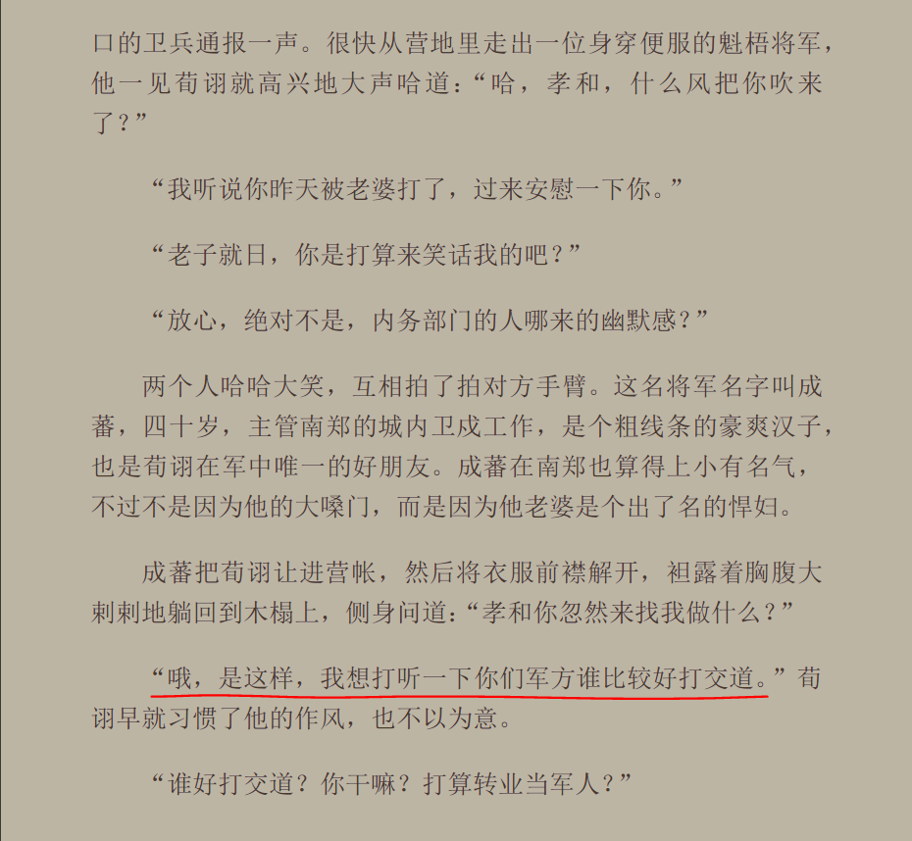
举个栗子
I 跨部门沟通为什么会出现问题
II 掌握跨部门冲突的本质
III 跨部门冲突化解的策略
IV 如何让跨部门同事信任我

Slide 30
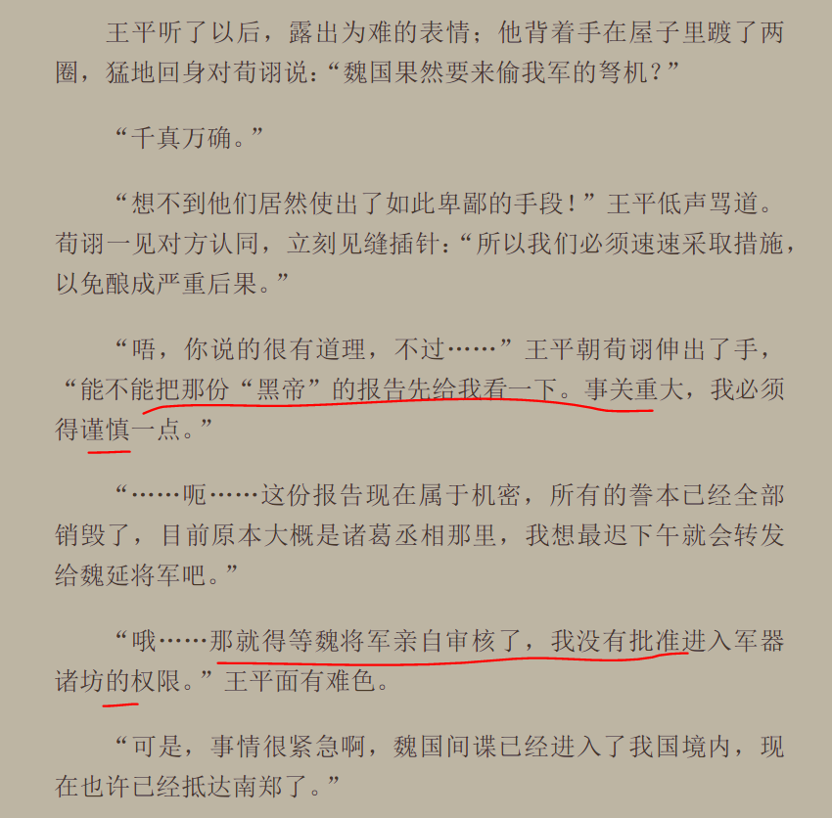
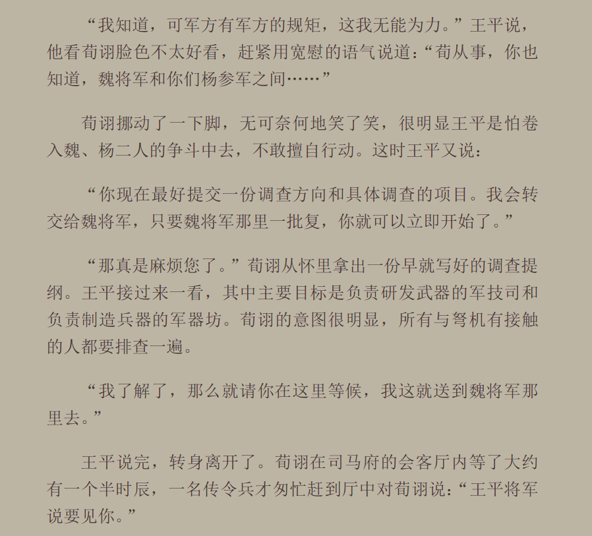
举个栗子
I 跨部门沟通为什么会出现问题
II 掌握跨部门冲突的本质
III 跨部门冲突化解的策略
IV 如何让跨部门同事信任我

Slide 31
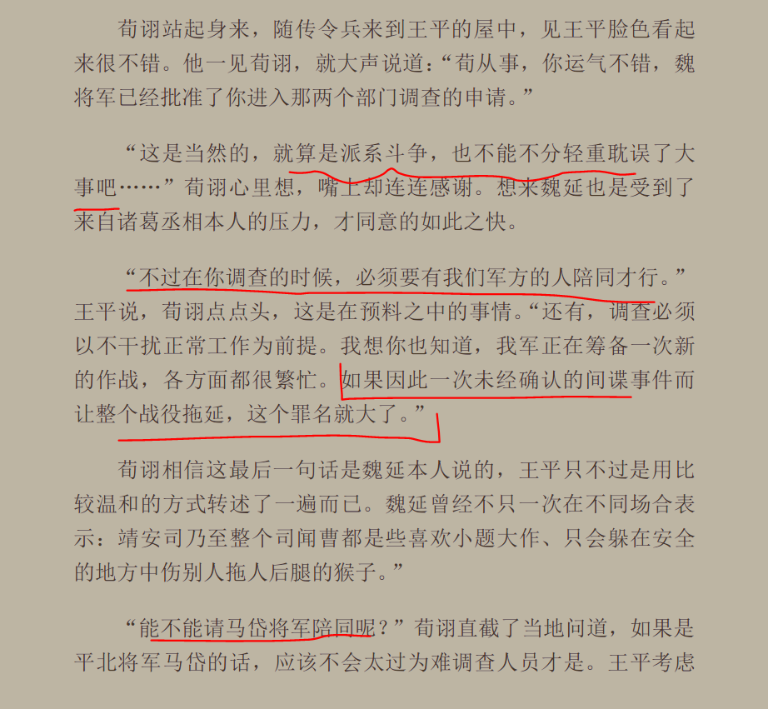
举个栗子
I 跨部门沟通为什么会出现问题
II 掌握跨部门冲突的本质
III 跨部门冲突化解的策略
IV 如何让跨部门同事信任我

Slide 32
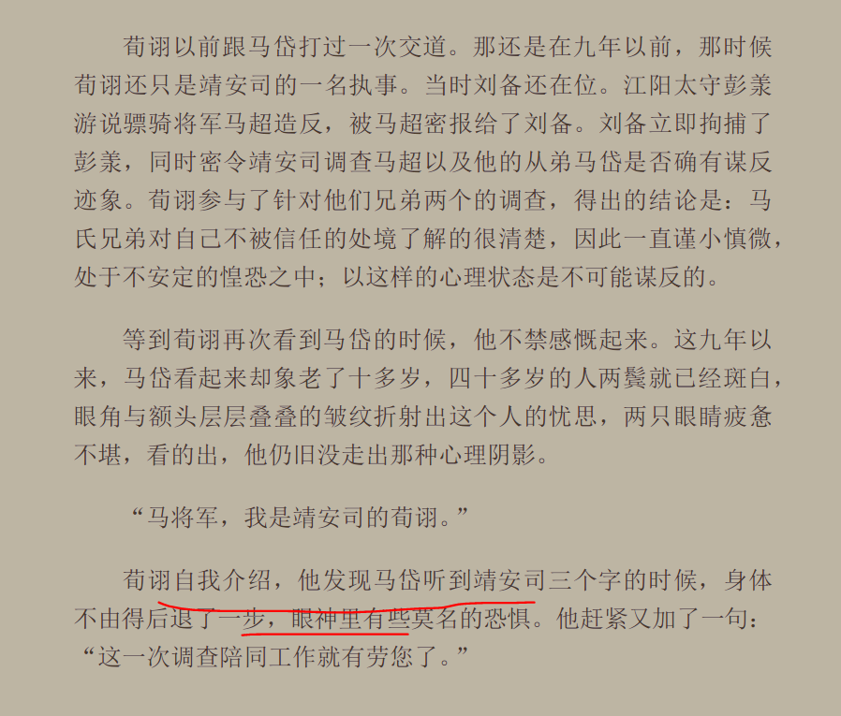
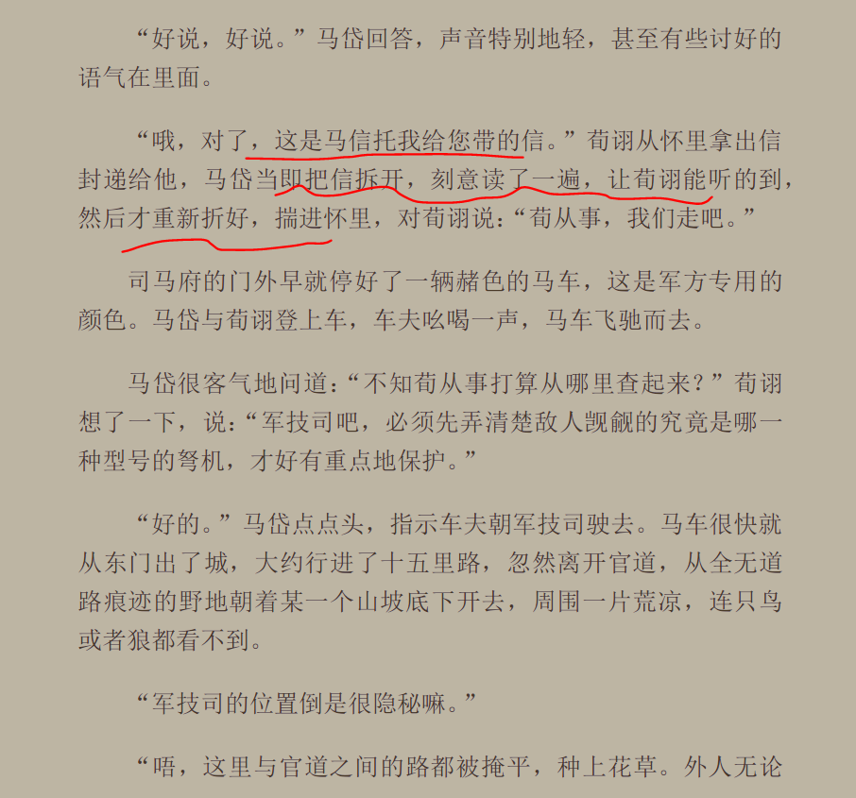
举个栗子
I 跨部门沟通为什么会出现问题
II 掌握跨部门冲突的本质
III 跨部门冲突化解的策略
IV 如何让跨部门同事信任我

Slide 33
信任
I 跨部门沟通为什么会出现问题
II 掌握跨部门冲突的本质
III 跨部门冲突化解的策略
IV 如何让跨部门同事信任我
何谓“信任”？
建立人际信任关系的三阶段
建立最初的可信度
为发展中的可信度加分
巩固最终的可信度

Slide 34
第一阶段：建立最初的可信度
I 跨部门沟通为什么会出现问题
II 掌握跨部门冲突的本质
III 跨部门冲突化解的策略
IV 如何让跨部门同事信任我
与对方初次见面，应该做到哪些以建立初始可信度
口碑很重要
专业、个人形象
与对方互动的方式
温情和能力是建立信任关系的关键因素
能力
凭证<职权、经历等等>
行内术语
……
展示温情
对他人表示关心
分享自己的感情故事
可以暴露自己的缺点
长期伙伴关系
信誉
Notes:
长期伙伴关系

Slide 35
第二阶段：为发展中的可信度加分
I 跨部门沟通为什么会出现问题
II 掌握跨部门冲突的本质
III 跨部门冲突化解的策略
IV 如何让跨部门同事信任我
随着哪些表现，你在对方心中的可信度会递增或者递减
4C原则（ 4 C’s of Customer Service）
Commitment
Completeness
Consistency
Communication
Open Your Heart
多主动交流自己的想法<Self-Disclosure>
开放心胸倾听别人给你的反馈<Getting Feedback>
别人越了解你，你越了解别人对你的看法，你们双方的信任度才会提升！
Notes:
Commitment must be visible through action. It’s easy to place posters and signs upon the wall, but that’s not the action of which I’m speaking.
Once the commitment is in place, the need to ensure that everyone within the organization is on the same page is paramount to the organization’s success. Completeness means that everyone within every department understands their role in providing great customer service.
Consistency means the customer receives the same level of service during each encounter with your organization.
The glue that holds all of this together is the fourth C – Communication

Slide 36
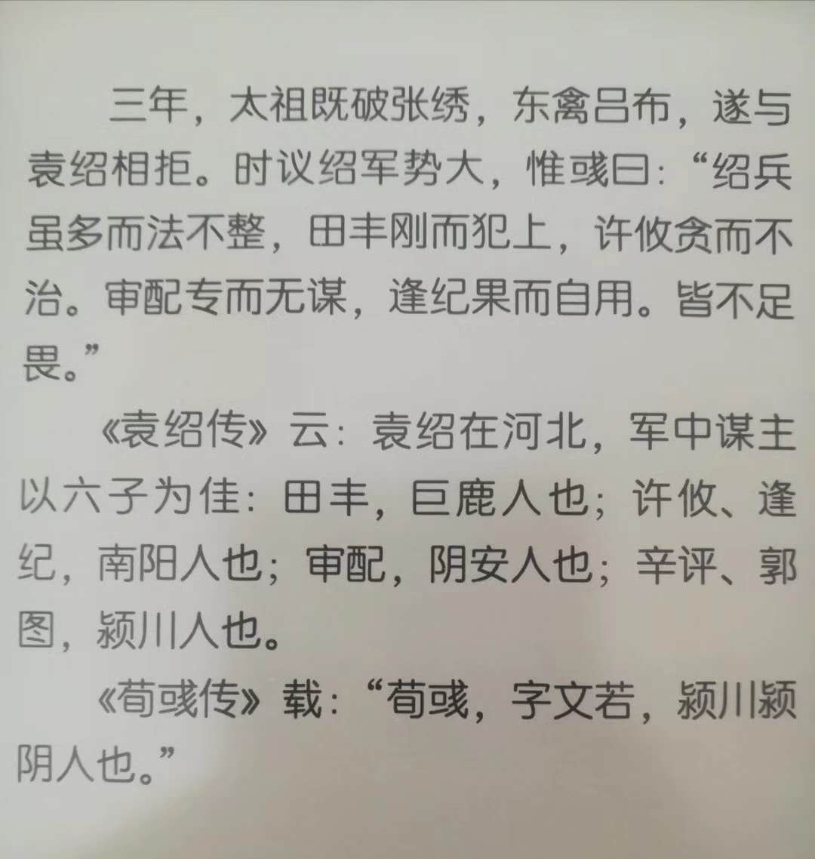
第三阶段：巩固最终的可信度
I 跨部门沟通为什么会出现问题
II 掌握跨部门冲突的本质
III 跨部门冲突化解的策略
IV 如何让跨部门同事信任我
Familiarity 熟悉程度
Similarity 寻找共同点，老乡、学校、专业、兴趣爱好
Empathy 展现同理与关怀
Credibility 信守承诺
Reliability 做事可靠
Notes:
Commitment must be visible through action. It’s easy to place posters and signs upon the wall, but that’s not the action of which I’m speaking.
Once the commitment is in place, the need to ensure that everyone within the organization is on the same page is paramount to the organization’s success. Completeness means that everyone within every department understands their role in providing great customer service.
Consistency means the customer receives the same level of service during each encounter with your organization.
The glue that holds all of this together is the fourth C – Communication

Slide 37
番外：修补破裂的信任关系
I 跨部门沟通为什么会出现问题
II 掌握跨部门冲突的本质
III 跨部门冲突化解的策略
IV 如何让跨部门同事信任我
核心错误与非核心错误
道歉方程式
速度
坦诚
弱点
关注受害人
承诺进行改变
忏悔
Notes:
速度
做错事，认错就要和时间赛跑
坦诚
公开透明，开诚布公
弱点
猴子和猩猩打斗之后会将自己的手指放到被欺凌的一方口中
关注受害人
你不喜欢iPhone4就不要买，你买了不喜欢你就退回来……但你又不想退回来
承诺进行改变
最重要的部分，成功的致歉将致歉人分成两部分：一部分要对错误承担责任，另一部分值得再获得一次机会
忏悔
任何对受害者的赔罪都算作是忏悔。
向对方传递信号，经常是非语言形式的。
信号的清晰度和力度

Slide 38
达成成功跨部门合作的两条路径
I 跨部门沟通为什么会出现问题
II 掌握跨部门冲突的本质
III 跨部门冲突化解的策略
IV 如何让跨部门同事信任我
人际导向 VS 任务导向
知己好友
Friendship
伙伴关系
Partnership
人际导向
点头之交
Acquaintance
公事公办
Biz is Biz
任务导向

Slide 39
建立伙伴关系的六个要素
I 跨部门沟通为什么会出现问题
II 掌握跨部门冲突的本质
III 跨部门冲突化解的策略
IV 如何让跨部门同事信任我
ARAMOM
工作关系导向
Alignment 目标一致
Risk Free 安全无风险
Accountable 胜任可靠
人际关系导向
Mutual Respect & Understanding 互信互赖
Open & Honest 坦诚开放
Matching 协调契合

Slide 40
沟通的黄金定律
I 跨部门沟通为什么会出现问题
II 掌握跨部门冲突的本质
III 跨部门冲突化解的策略
IV 如何让跨部门同事信任我
先建立信任再谈事情！

Slide 41
下面没有了

